Slide 1
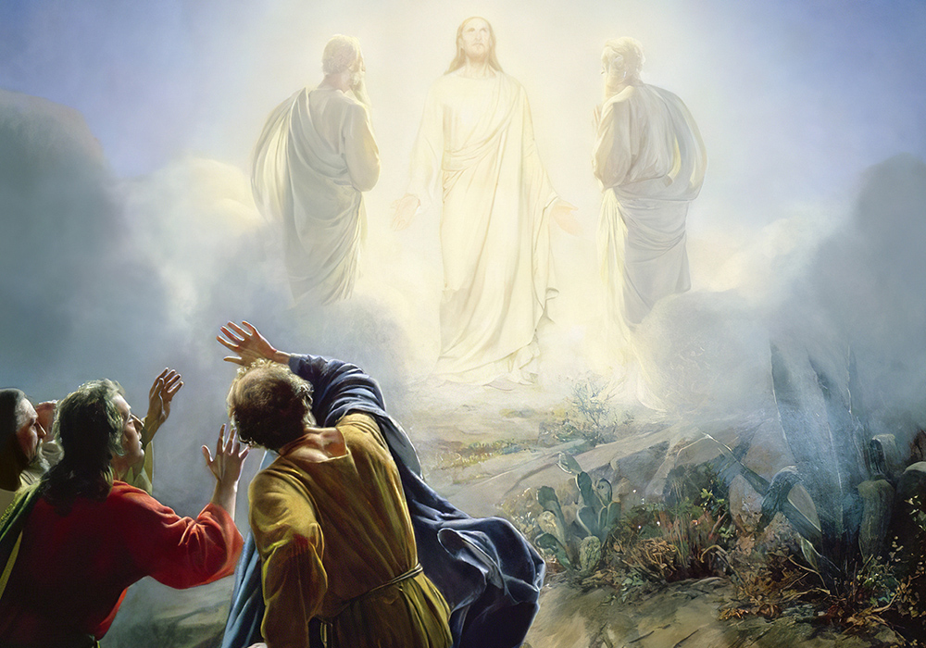
Dan hu
Ibni
l-għażiż, isimgħu
lilu
Notes:
1/1

Slide 2
Qari mill-Ktieb tal-Ġenesi Ġen 22:1-2,9a,10-13,15-18

Slide 3
F’dak iż-żmien, Alla ried iġarrab lil Abraham u qallu:
“Abraham!”.
U hu wieġbu:

Slide 4
“Hawn jien!”.
U qallu:
“Aqbad lil ibnek
il-waħdieni, li inti tħobb, lil Iżakk;

Slide 5
u mur lejn l-art ta’ Morija, u hemm offrih b’sagrifiċċju tal-ħruq fuq waħda mill-għoljiet li jien se ngħidlek”.

Slide 6
U waslu fil-post li kien semmielu Alla. U Abraham medd idu u qabad is-sikkina biex joqtol lil ibnu.

Slide 7
U sejjaħlu l-anġlu
tal-Mulej mis-smewwiet u qallu:
“Abraham, Abraham!”.
U dan wieġbu:

Slide 8
“Hawn jien”.
U qallu:
“La tmiddx idek fuq
iż-żagħżugħ u tagħmillu ebda ħsara;

Slide 9
għax issa naf li inti tibża’ minn Alla, u ma ċaħħadtnix minn ibnek
il-waħdieni”.

Slide 10
U Abraham rafa’ għajnejh, ta ħarsa madwaru, u ra muntun warajh maqbud minn qrunu fil-friegħi.

Slide 11
U Abraham mar u qabad il-muntun, u offrieh b’sagrifiċċju tal-ħruq minflok ibnu.

Slide 12
U għat-tieni darba l-anġlu tal-Mulej sejjaħ lil Abraham mis-smewwiet u qallu:

Slide 13
“Naħlef fuq ruħi – oraklu tal-Mulej – ladarba int għamilt ħaġa bħal din, u ma ċaħħadtnix minn ibnek il-waħdieni,

Slide 14
jien inbierkek żgur u nkattarlek sewwa lil nislek bħall-kwiekeb
tas-sema u bħar-ramel f’xatt il-baħar;

Slide 15
u nislek għad jiret bwieb l-għedewwa tiegħu. U jitbierku b’nislek il-ġnus kollha tal-art talli smajt minn kelmti”.

Slide 16
Il-Kelma tal-Mulej
R:/ Irroddu ħajr lil Alla

Slide 17
Salm Responsorjali
R:/ Jien nimxi quddiem il-Mulej f’art il-ħajjin.

Slide 18
Bqajt nemmen, imqar meta għedt:
“Jien imdejjaq ħafna!”.

Slide 19
Għażiża f’għajnejn
il-Mulej
hi l-mewt tal-ħbieb tiegħu.

Slide 20
R:/ Jien nimxi quddiem il-Mulej f’art il-ħajjin.

Slide 21
Iva, Mulej, jien qaddej tiegħek,
jien qaddej tiegħek, bin
il-qaddejja tiegħek.

Slide 22
Int ħallejtli l-irbit tiegħi.
Lilek noffri sagrifiċċju ta’ radd il-ħajr,
u isem il-Mulej insejjaħ.

Slide 23
R:/ Jien nimxi quddiem il-Mulej f’art il-ħajjin.

Slide 24
Intemm lill-Mulej
il-wegħdiet tiegħi,
quddiem il-poplu tiegħu kollu,

Slide 25
fil-btieħi ta’ dar il-Mulej,
ġo nofsok, Ġerusalemm!

Slide 26
R:/ Jien nimxi quddiem il-Mulej f’art il-ħajjin.

Slide 27
Qari mill-Ittra ta’ San Pawl Appostlu lir-Rumani Rum 8:31b-34

Slide 28
Ħuti, jekk Alla hu magħna min jista’ jkun kontra tagħna? Hu, li lanqas lil Ibnu stess ma ħafirha, imma tah għalina lkoll,

Slide 29
kif ma jagħtiniex ukoll kollox miegħu? Min se jakkuża l-magħżulin ta’ Alla? Alla stess hu dak li jiġġustifikahom.

Slide 30
Min se jikkundannahom? Kristu Ġesù li miet, jew aħjar, li qam mill-imwiet, jinsab fuq il-lemin ta’ Alla, hu li jidħol għalina.

Slide 31
Il-Kelma tal-Mulej
R:/ Irroddu ħajr lil Alla

Slide 32
Glorja u Tifħir
Glorja u Tifħir
Lilek Kristu

Slide 33
Minn ġos-sħaba kollha dawl instama’ leħen
il-Missier jgħid:

Slide 34
“Dan hu Ibni l-għażiż, li fih sibt l-għaxqa tiegħi, isimgħu lilu”.

Slide 35
Glorja u Tifħir
Glorja u Tifħir
Lilek Kristu

Slide 36
Qari mill-Evanġelju skont
San Mark
Mk 9:2-10
R:/ Glorja lilek Mulej

Slide 37
F’dak iż-żmien, Ġesù ħa miegħu lil Pietru u lil Ġakbu u lil Ġwanni, tellagħhom weħidhom fuq muntanja għolja,

Slide 38
u tbiddel quddiemhom. Ilbiesu sar abjad u jgħammex b’dija
tal-għaġeb:

Slide 39
ebda ħassiel fid-dinja ma jista’ jġib il-ħwejjeġ bojod daqshekk. U dehrilhom Elija ma’ Mosè, jitkellmu ma’ Ġesù.

Slide 40
Qabad Pietru u qal lil Ġesù:

Slide 41
“Mgħallem, kemm hu sew li aħna hawn! Ħa ntellgħu tliet tined, waħda għalik, waħda għal Mosè, u waħda għal Elija”.

Slide 42
Dan qalu għax ma kienx jaf x’jaqbad jgħid bil-biża’ kbir li waqa’ fuqhom.
Imbagħad ġiet sħaba u għattiethom,

Slide 43
u minn ġos-sħaba nstama’ leħen jgħid:
“Dan hu Ibni l-għażiż, isimgħu lilu”.

Slide 44
Minnufih taw ħarsa madwarhom, u ma raw lil ħadd iżjed magħhom ħlief lil Ġesù waħdu.

Slide 45
Huma u neżlin minn fuq
il-muntanja, tahom ordni biex ma jitkellmu ma’ ħadd

Slide 46
fuq li kienu raw qabel ma Bin il-bniedem ikun qam mill-imwiet.

Slide 47
Huma żammew kollox moħbi, iżda bdew jistaqsu lil xulxin x’kien ifisser tqum mill-imwiet.

Slide 48
Il-Kelma tal-Mulej
R:/ Tifħir lilek Kristu

Slide 50
Jiena nemmen f’Alla wieħed, il-Missier li jista’ kollox, li ħalaq is-sema u
l-art, dak kollu li jidher u dak li ma jidhirx.

Slide 51
U f’Mulej wieħed Ġesù Kristu, Iben waħdieni ta’ Alla,
imnissel mill-Missier
qabel kull żmien.

Slide 52
Alla minn Alla, dawl minn dawl, Alla veru minn Alla veru, imnissel mhux magħmul, natura waħda mal-Missier u bih sar kollox.

Slide 53
Niżel mis-smewwiet għalina
l-bnedmin u għall-fidwa
tagħna. U ħa l-ġisem
bis-setgħa tal-Ispirtu
s-Santu minn Marija Verġni

Slide 54
u sar bniedem. Sallbuh għalina, bata taħt Ponzju Pilatu, miet u difnuh, u
fit-tielet jum qam minn bejn l-imwiet, skont

Slide 55
il-Kotba mqaddsa,
u tela’ s-sema, u qieghed fuq
il-lemin tal-Missier.
U għandu jerġa jiġi
bil-glorja biex jagħmel ħaqq

Slide 56
mill-ħajjin u mill-mejtin, u s-saltna tiegħu ma jkollhiex tmiem. U fl-Ispirtu s-Santu, Mulej li jagħti l-ħajja li ġej mill-Missier u mill-Iben:

Slide 57
li Hu meqjum u mweġġah flimkien mal-Missier u
mal-Iben. Hu li tkellem b’fomm il-profeti.

Slide 58
U fi Knisja waħda, qaddisa, kattolika, appostolika.
Nistqarr magħmudija waħda
għall-maħfra tad-dnubiet.

Slide 59
U nistenna l-qawma
mill-imwiet, u l-ħajja
taż-żmien li ġej. Ammen.

